Slide 1
Biyoelektriksel Potansiyeller
Yrd. Doç. Dr. Aslı Aykaç
YDU Tıp Fakültesi
Biyofizik AD

Slide 2
Hücrede yük dağılımı
Hücrede iyon dağılımı dengesizdir
  Zar seçici geçirgen
  İyonlara karşı geçirgenlik farklı
  Bir iyona karşı geçirgenlik değişken
Elektrokimyasal gradient
Potansiyel farkı
Sinyal üretimi ve iletimi

Slide 3
Plazma zarı üzerinde görülen elektriksel olayların sebebi:
Hücre dışı sıvıda Na⁺ ve Cl ⁻
Hücre içi sıvıda K ⁺, Fosfat bileşikleri ve – yüklü yan zincirlere sahip proteinler

Slide 4
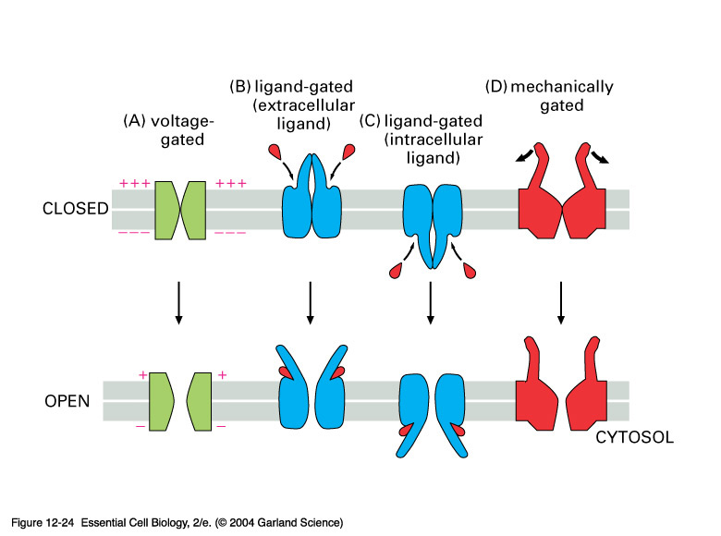
İyon kanalları ile madde taşıma
Voltaj Kapılı
Kimyasal kapılı
Mekanik
Elektro-kimyasal gradient farkı

Slide 5
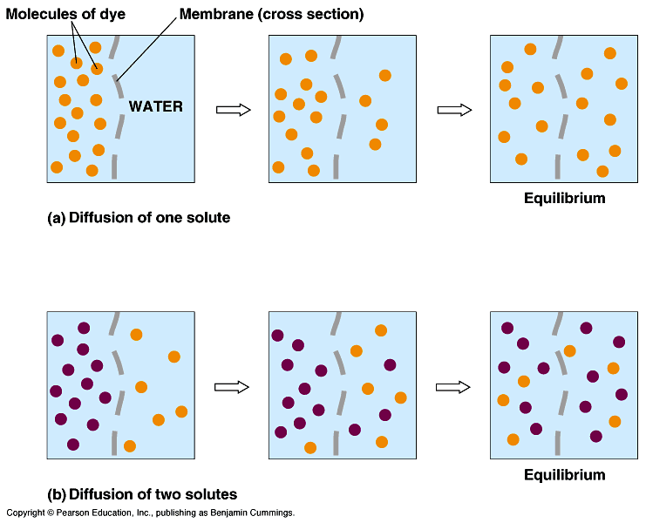
Zar Potansiyellerine Difüzyonun Etkisi
Kimyasal gradient farkı yaratır

Slide 6
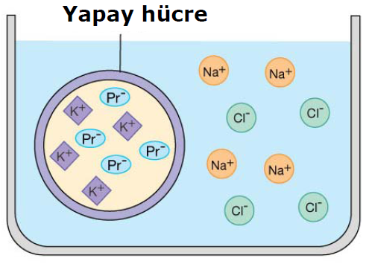
Difüzyonun Etkisi

Slide 7
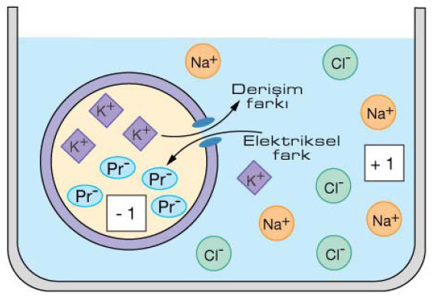
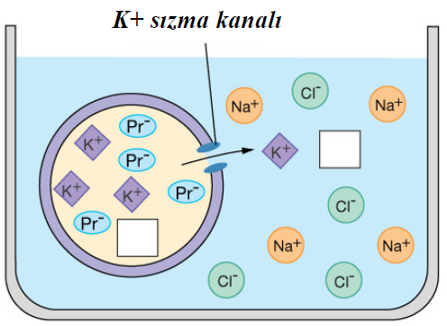
Difüzyonun Etkisi

Slide 8
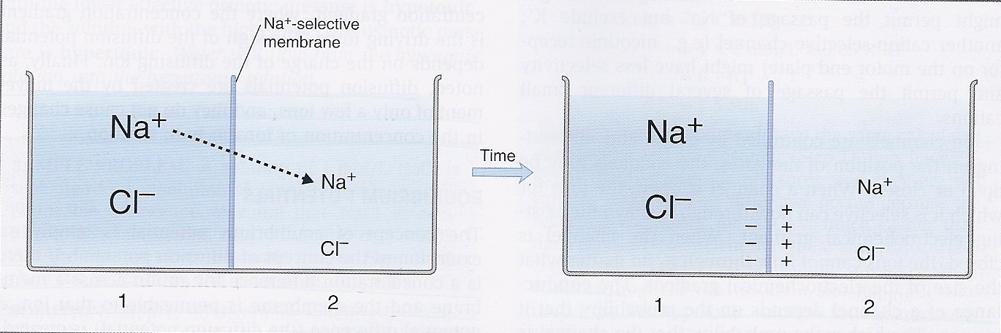

Denge Potansiyeli
Nernst Denklemi
R: Gaz sabiti
T: Mutlak sıcaklık
F: Faraday sabiti
Z: İyon yükü (+/-)

Slide 9
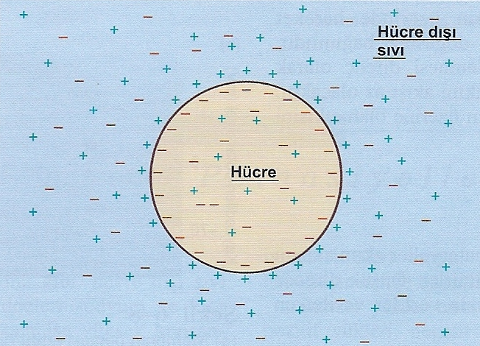
Denge Durumunda İyon Dağılımı

Slide 10
Dinlenim durumunda bulunan tüm hücrelerin plazma zarları üzerinde, h.içi h.dışına göre – yapacak potansiyel fark vardır. Bu potansiyele dinlenim zar potansiyeli denir.
Dinlenim zar potansiyeli -5 ila 100 mV arasında değişir.
Elektrik akımı potansiyeli değiştirene kadar dinlenim zar potansiyeli devam eder.
İki nokta arasındaki yük miktarı farkına elektriksel potansiyel denir.

Slide 11
Dinlenim zar potansiyeli esas olarak iki etmene bağlıdır:
  Hiçi ve hdışı sıvılardaki iyon derişim farkına
  Plazma zarında farklı iyonlara ait açık kanalların sayısını yansıtmak üzere zarın farklı iyonlara olan geçirgenliğinin farklı oluşuna

Slide 12
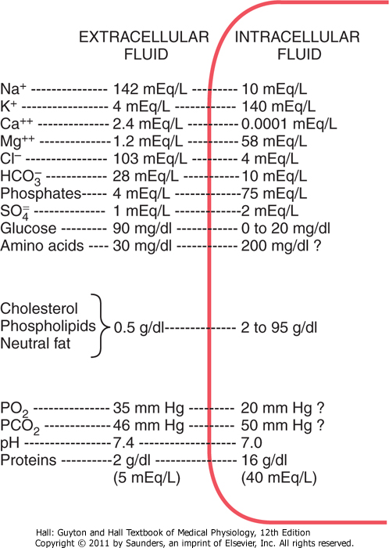

Denge Potansiyeli
37 ºC
E_{Na}⁺ = +65 mV
E_{K}⁺ = -85 mV
E_{Cl}⁻ = -90 mV
E_{Ca}² ⁺ = +120 mV

Slide 13
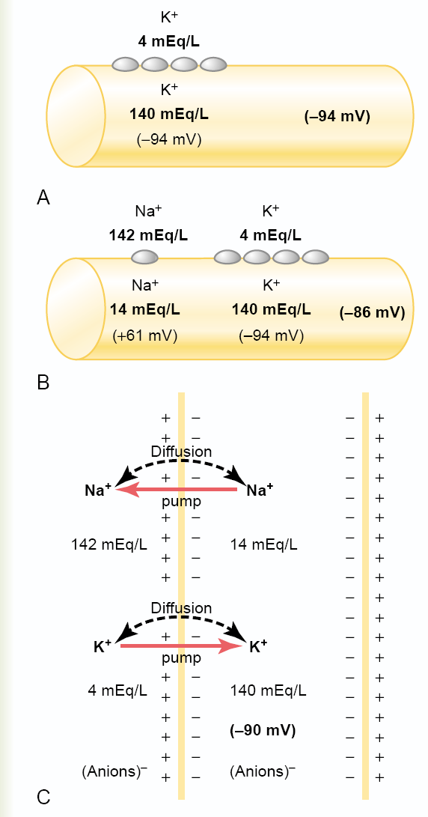
Dinlenim Zar
Potansiyeli
~ - 70 mV
Goldman-Hodgkin-Katz Denklemi

Slide 14
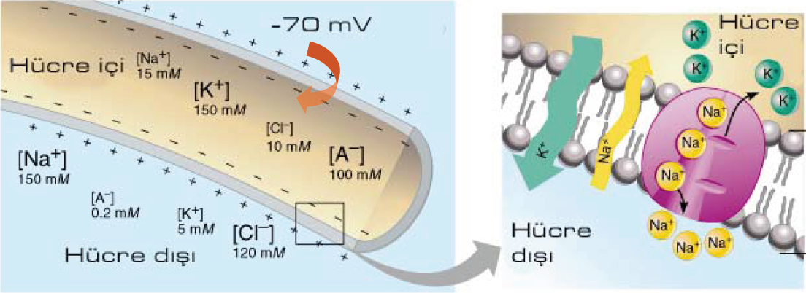
Dinlenim Zar
Potansiyeli
K⁺ sızma kanalları
Na ⁺ sızma kanalları
Na ⁺ - K⁺ ATPaz

Slide 15
Terminoloji

Slide 16
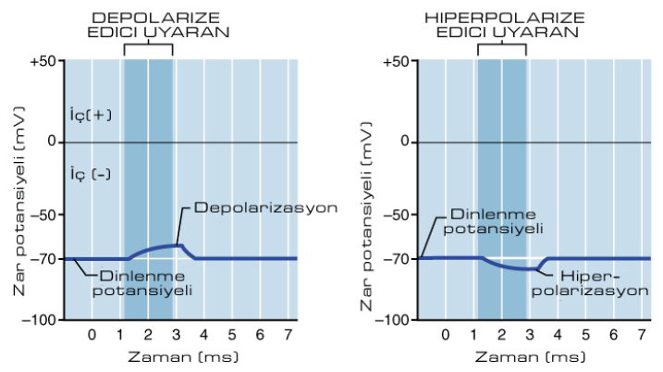
Zar Potansiyeli Değişimleri

Slide 17
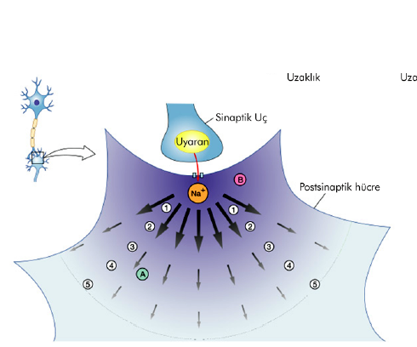
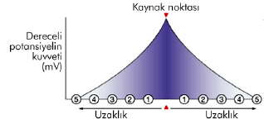
Dereceli potansiyeller
Genliği değişken
Mesafe ile azalır
Birikebilir
Eşiği yoktur
Süresi değişken
Depolarizan
Hiperpolarizan
Reseptör potansiyeli
Sinaptik potansiyeller

Slide 18
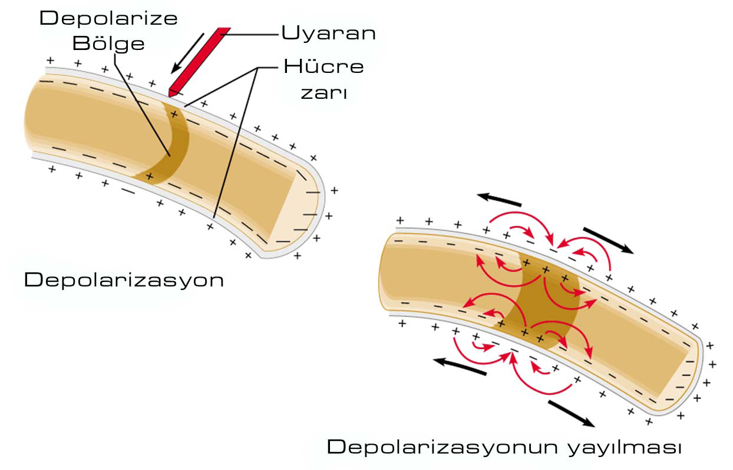
Dereceli potansiyeller

Slide 19
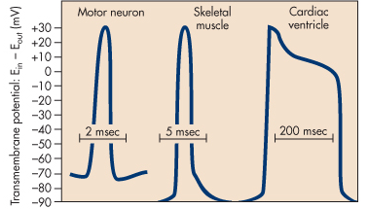
Aksiyon potansiyeli
Eşiği vardır (-55mV)
Genliği sabit
  Hep ya da hiç
Genlik mesafe ile değişmez
Süresi belli bir hücre için sabit
Birikemez
  Dirençli (refraktör) period
Depolarizan
Voltaj kapılı kanallar

Slide 20
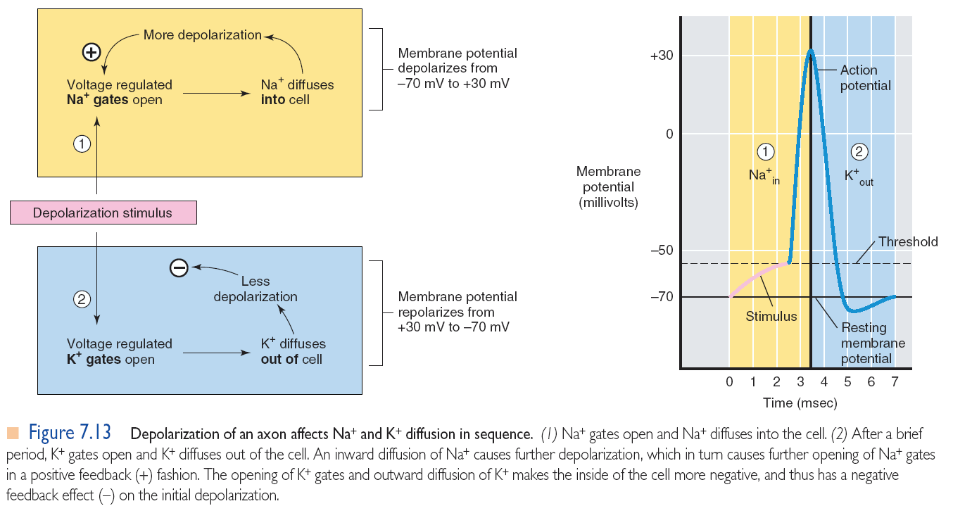
Aksiyon potansiyeli

Slide 21
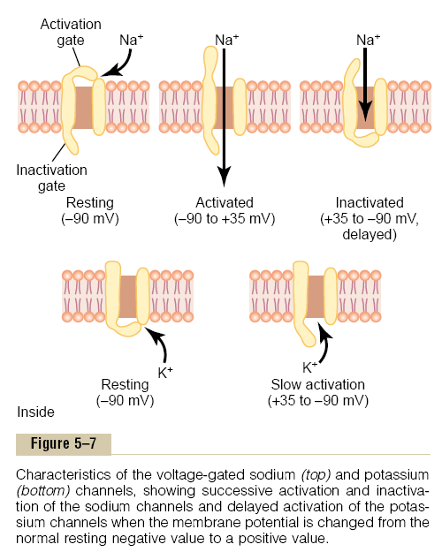
Voltaj Kapılı Na⁺ Kanalları
Lokal anestezik (lidokain) maddeler
tetrodotoxin (TTX) ve saxitoksin (STX) tarafından bloke edilmektedir.

Slide 22
Voltaj kapılı K⁺ kanalları
İnsülin eksikliği → Hiperkalemi → Depolarizasyon → Uyarılabilirlik ?

Slide 23
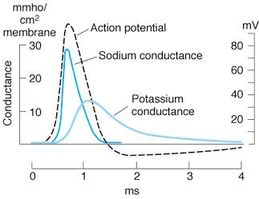
Pozitif ard potansiyel

Slide 24
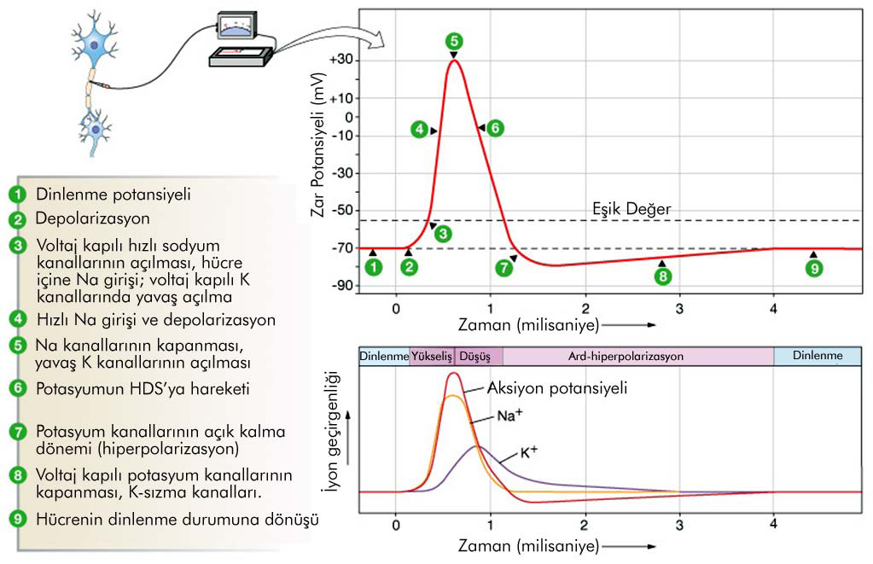

Slide 25
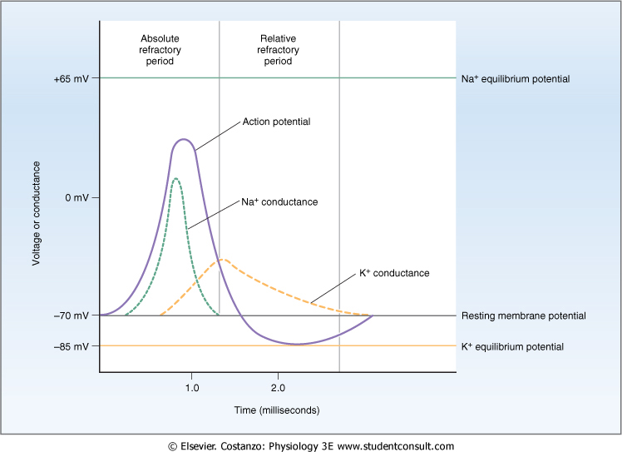
Refraktör Dönem

Slide 26
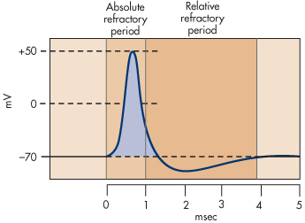
Refraktör Dönem
Mutlak refraktör dönem
Rölatif refraktör dönem
Na kapıları aktive edilemez
Yeni bir AP oluşturulamaz
Na kapıları açık
K kapıları açık

Slide 27
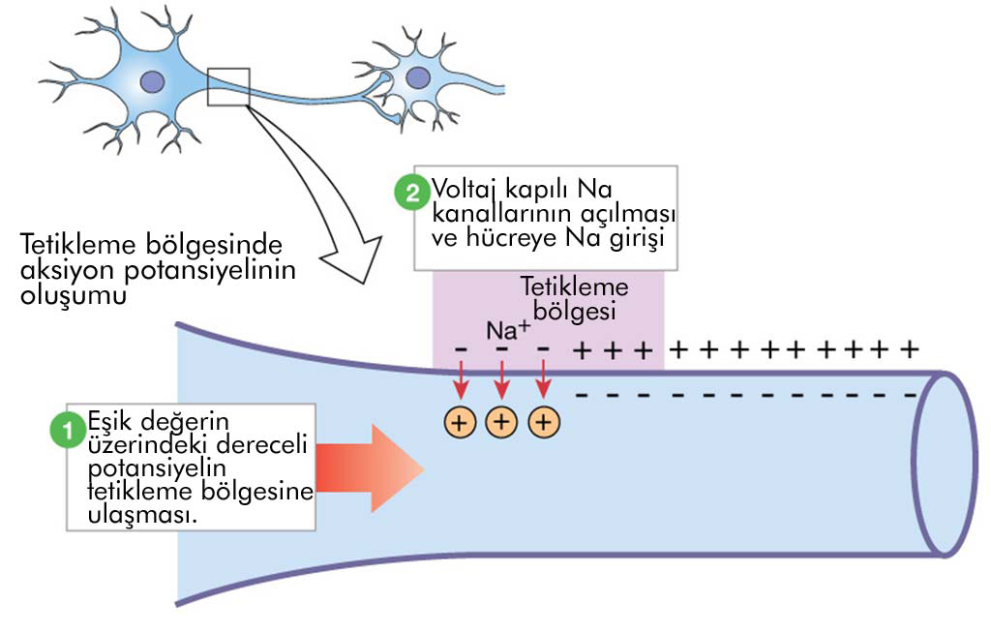
Aksiyon Potansiyelinin İletimi

Slide 28
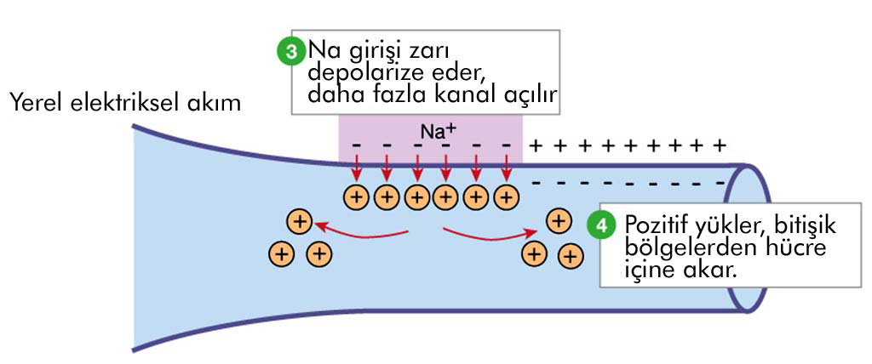
Aksiyon Potansiyelinin İletimi

Slide 29
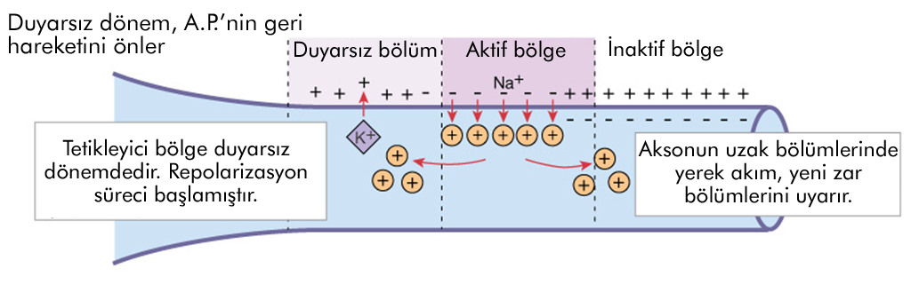
Aksiyon Potansiyelinin İletimi

Slide 30
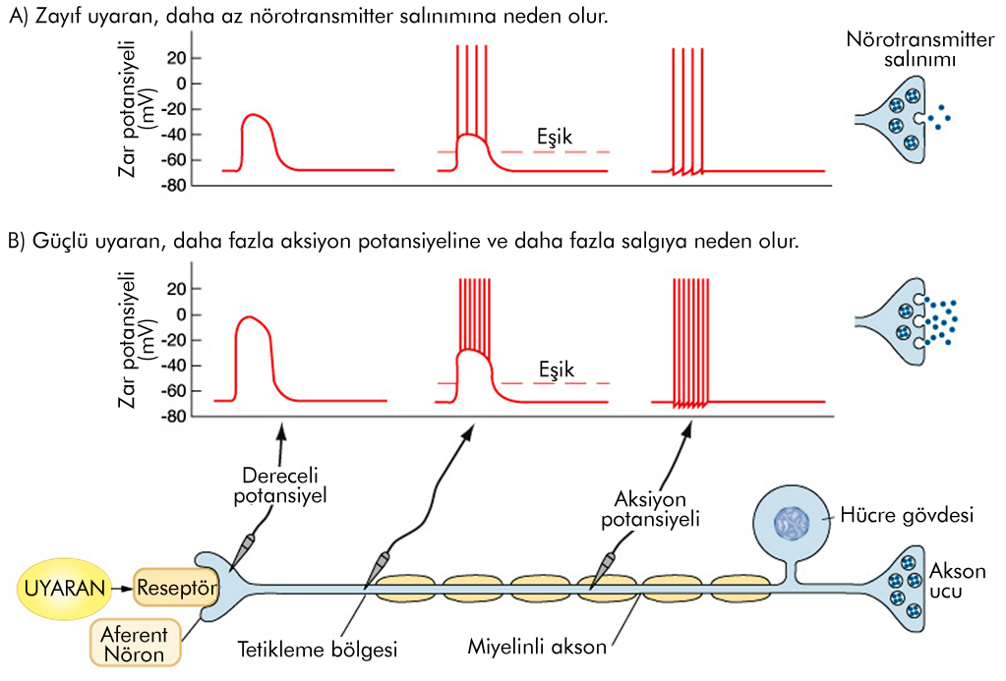
Aksiyon Potansiyelinin Sıklığı

Slide 31
Uyarılabilen Hücreler
Sinir hücreleri
Kas hücreleri
Nörosekretuar hücreler
Bazı endokrin, immün ve üreme sistemi hücreleri

Slide 32
